Slide 1
Pertemuan 11 - ETL

Slide 2
Outline
Overview Extraction Transformation Load

Slide 3
ETL – Overview
Proses yang paling menantang dan penting
Proses yang melelahkan dan lama

Slide 4
Tantangan pada ETL
Source System sangat luas dan tersebar
Keperluan pada sistem operasi dan platform yang berbeda-beda
Banyak source system yang berjalan dalam aplikasi tua dan database yang kadaluarsa
Perubahan data (update) memiliki makna yang penting dalam DW tetapi tidak ditangkap oleh aplikasi biasa

Slide 5
Tantangan pada ETL
Kualitas data dipertanyakan akibat perjalanan waktu
Tidak ada konsistensi pasti dalam source system
Meskipun data yang tidak konsisten dalam source system mampu ditangkap, maksud dari hal tersebut bisa bermacam-macam
Kebanyakan makna dan nilai dari data tidak berorientasi pada pengguna. Mayoritas penuh kode
dan simbolik

Slide 6
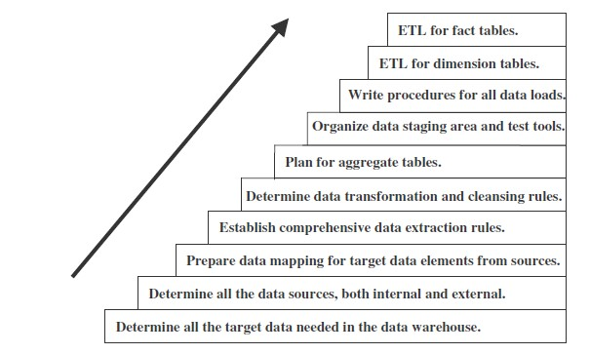
Kebutuhan dan langkah-langkah

Slide 7
Kebutuhan dan langkah-langkah
Menggabungkan beberapa struktur data menjadi satu baris dalam database tujuan dari DW
Membagi satu sumber struktur data → beberapa struktur → beberapa baris
Membaca data dari kamus dan katalog data dari source system
Membaca data dari berbagai macam file seperti flat file, file berindeks (VSAM), dan database sistem (hierarkis/jaringan)

Slide 8
Kebutuhan dan langkah-langkah
Memuat detail untuk tabel fakta atomik
Agregasi untuk mempopulasi tabel fakta dan ringkasan
Transformasi data dari satu format dalam source platform ke format lain dalam platform tujuan Menurunkan nilai target untuk input field (Contoh: tanggal lahir)
Mengubah nilai simbolik ke nilai yang bermakna (Contoh: jenis kelamin 1 dan 2 menjadi ‘male’
dan ‘female’)

Slide 9
Faktor Kunci
Kompleksitas Fungsi Ekstraksi dan Transformasi Data
Lakukan inventarisasi data pada source system
Fungsi transformasi berkaitan heterogenitas data dalam source system
Data loading
Tentukan full refresh/incremental load

Slide 10
Data Extraction - Overview
Identifikasi source Metode Ekstraksi Data Frekuensi Ekstraksi Jendela Waktu Penjadwalan Pekerjaan Exception Handling Teknik Evaluasi

Slide 11
Identifikasi Source
Bergantung pada kebutuhan bisnis dalam tabel fakta dan dimensi
Tidak hanya menemukan tabel dari source yang bersesuaian, tetapi juga memverifikasi source
yang ditemukan bia memberikan nilai yang diperlukan ke DW

Slide 12
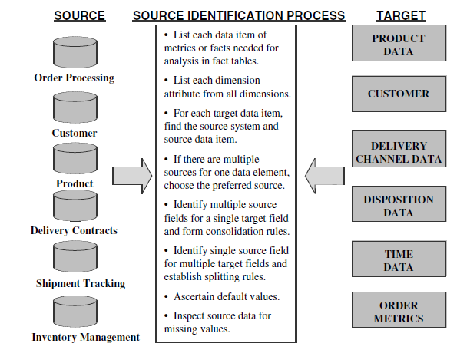
Identifikasi Source

Slide 13
Teknik Data Extraction
Bergantung pada Aplikasi Source. Apakah:
Tidak ada pengaturan mengenai konfigurasi (Ekstraksi data saat itu juga)
Mencatat jika ada perubahan data (update)
Ekstraksi data segera
Ekstraksi deferred data

Slide 14
Current Value
Mayoritas Aplikasi source menggunakan konsep ini
Tidak ada pengetahuan mengenai histori data
Hanya akan berubah jika ada perubahan data sesuai bisnis

Slide 15
Periodic Status
Ketika nilai suatu baris dalam Database diubah, sistem bisa mencatat perubahan tersebut beserta waktu diubahnya

Slide 16
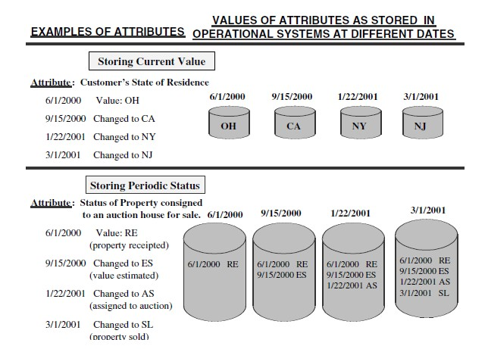

Slide 17
Ekstraksi Data Segera (Immediate Data Extraction)
Melalui Log Transaksi Melalui Trigger di Database Melalui Aplikasi Source

Slide 18
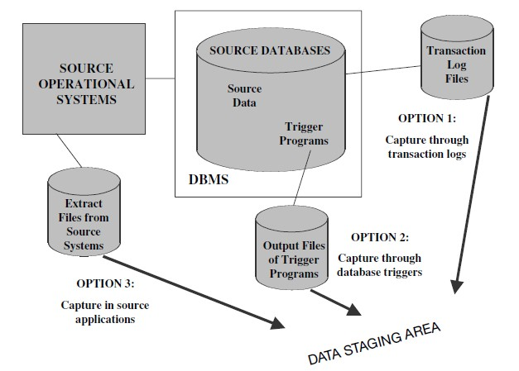

Slide 19
Ekstraksi Data Segera: Melalui Log Transaksi
Dapat digunakan untuk source yang menggunakan database
Jika non-database, tidak ada pembuatan log, sehingga akan lebih sulit untuk replikasi data

Slide 20
Ekstraksi Data Segera: Melalui Trigger
Dapat digunakan untuk source yang menggunakan database Dapat dipercaya untuk keperluan menangkap data Pembangunannya membutuhkan beban tersendiri
Eksekusi trigger memberikan beban komputasi terhadap aplikasi

Slide 21
Ekstraksi Data Segera: Melalui Aplikasi Source
Dapat digunakan untuk source yang menggunakan database dan format lain
Usaha untuk membangunnya sangat besar
Tergantung skala aplikasi source

Slide 22
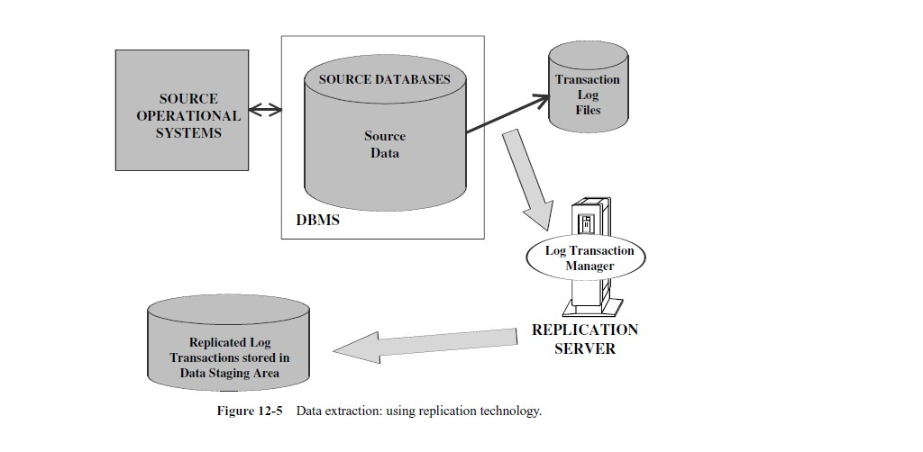

Slide 23
Deferred Data Extraction
Berdasarkan time and date stamp
Jika ada data terhapus di antara 2 waktu ekstraksi, catatan mengenai data tersebut tidak akan terlacak
Berdasarkan perbandingan file
Jika berbeda akan dicatat perubahannya
Terkadang inefisien dan mungkin cocok untuk sistem dengan software lama

Slide 24
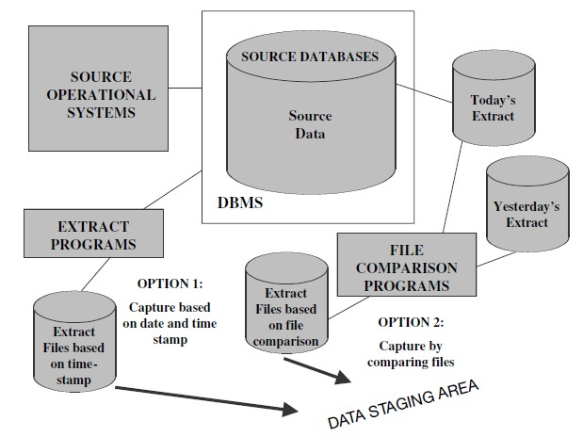

Slide 25
Evaluasi Teknik Ekstraksi Data
Gunakanlah teknik ekstraksi data secara hati-hati karena membutuhkan usaha pembangunan dan perawatan yang banyak

Slide 26
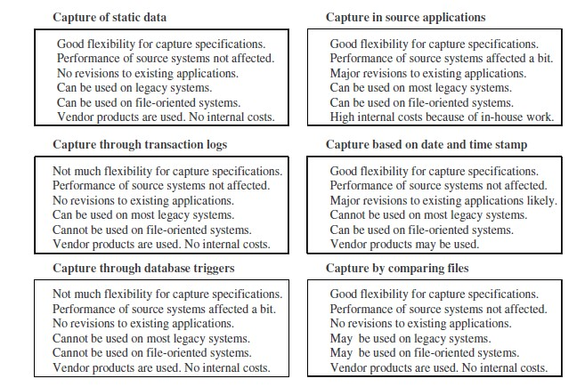

Slide 27
Transformasi Data
Salah satu tujuan: untuk memperbaiki data quality

Slide 28
Tugas Dasar Transformasi Data
Seleksi Split/Join Konversi Peringkasan Pengayaan

Slide 29
Tipe Perubahan Utama – Transformasi Data
Revisi format
Pengubahan tipe data dan panjang data
Penguraian makna
(M -> Male, F-> Female)
Nilai turunan dan hitungan
(Penjualan sehari, biaya operasional)
Pemecahan nilai tunggal
(Alamat -> Nama jalan, kota, kode pos)
Penggabungan data
(Kode produksi, deskripsi produk, harga berasal dari tabel berbeda, harus digabung)

Slide 30
Tipe Perubahan Utama – Transformasi Data
Konversi character set
EBCDIC → ASCII
Konversi satuan
Feet → m, lbs → kg
Konversi tanggal
(MM-DD-YYYY → DD/MM/YYYY)
Peringkasan
Query agregat
Restrukturisasi key Deduplikasi

Slide 31
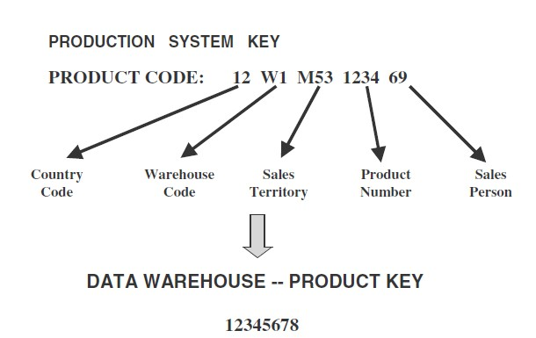

Slide 32
Integrasi dan Konsolidasi Data
Masalah identifikasi entitas
Perbedaan atribut customer di berbagai source
Masalah sumber jamak
Satu nilai berasal dari sumber yang berbeda

Slide 33
Implementasi Transformasi
Dengan kakas bantu
Manual

Slide 34
Load
Initial Load—populating all the data warehouse tables for the very first time
Incremental Load—applying ongoing changes as necessary in a periodic manner
Full Refresh—completely erasing the contents of one or more tables and reloading with fresh data (initial load is a refresh of all the tables)

Slide 35
Teknik dan Proses
Teknik
Load
Append
Destructive Merge
Constructive Merge

Slide 36
Teknik dan Proses
Initial Load
Load/Load-append
Incremental Load
Constructive Merge/Destructive Merge (jika ada error)
Full Refresh
Clear All dulu, Load/Load-append

Slide 37
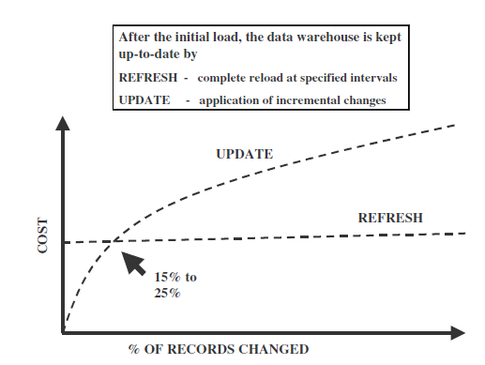
Refresh vs Update

Slide 38
Prosedur untuk Tabel Dimensi
Initial Load + Incremental Load Isu perubahan dimensi Penerapan konversi key

Slide 39
Prosedur untuk Tabel Fakta
Identify historical data useful and interesting for the data warehouse
Define and refine extract business rules
Capture audit statistics to tie back to operational systems Perform fact table surrogate key look-up
Improve fact table content
Restructure the data Prepare the load files

Slide 40
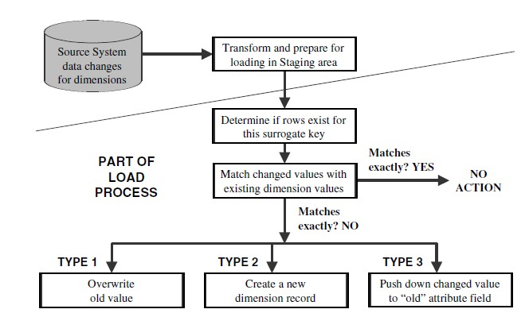

Slide 41
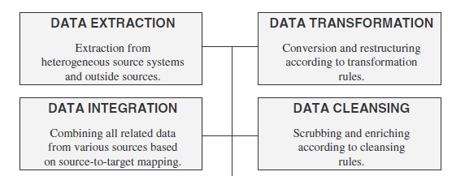
Ringkasan ETL

Slide 42


